Slide 1
UNIVERSITA’ DI MILANO-BICOCCA
CdL IN INFORMATICA
Corso di
ANALISI E PROGETTO DI ALGORITMI
Prof. Giancarlo Mauri
Lezioni 13-14
Reti di flusso

Slide 2
Reti di flusso
Una rete di flusso è un grafo orientato G = (V,E) ai cui archi è associata una capacità c(u,v) ≥ 0. Se (u,v) ∉ E si pone c(u,v) = 0
In una rete di flusso si distinguono un vertice s detto sorgente ed un vertice t detto pozzo
Assumeremo che ogni vertice sia raggiungibile dalla sorgente e che il pozzo sia raggiungibile da ogni vertice

Slide 3
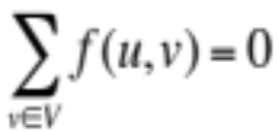
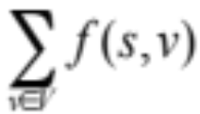
Flusso in G
Flusso: funzione f: V²→ R che per ogni coppia di vertici (u,v) soddisfa le proprietà di:
  limite di capacità: f(u,v) ≤ c(u,v)
  antisimmetria: f(u,v) = - f(v,u)
  conservazione del flusso: ∀u ∈V \{s,t}
Il valore |f| del flusso f è la somma dei flussi dalla sorgente s ad ogni altro nodo v:
|f| =

Slide 4
Problema del flusso massimo
Data una rete di flusso G = (V,E) con sorgente s e pozzo t calcolare un flusso di valore massimo.
Prima di affrontare il problema vediamo alcune conseguenze delle tre proprietà dei flussi.
Il limite di capacità dice semplicemente che il flusso non può superare la capacità
L’antisimmetria dice che il flusso f(u,v) da u a v è l’opposto del flusso f(v,u) da v a u
  Caso particolare: f(u,u) = -f(u,u) = 0

Slide 5
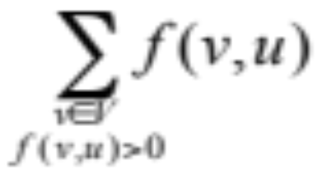
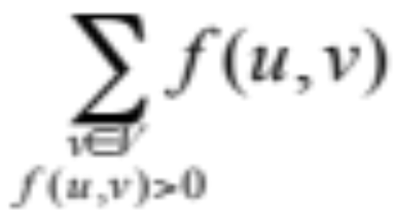
Problema del flusso massimo
La conservazione del flusso dice che la somma dei flussi per nodi diversi da s e da t è nulla
  Il flusso entrante in un nodo u è
  Il flusso uscente da un nodo u è

Slide 6
Esempio
12
12
u
v
15
16
20
11
4
s
10
4
7
9
t
8
1
7
13
4
4
x
y
11
14
Valore del flusso |f| = 19

Slide 7
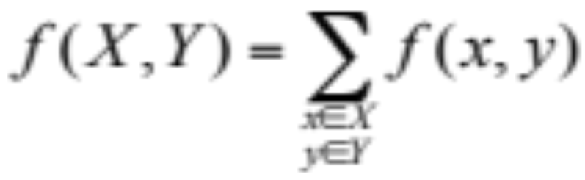
Proprietà del flusso
Dati due insiemi di vertici X ed Y il flusso da X a Y è:
Alcune proprietà:
  f(X,X) = 0
  f(X,Y) = - f(Y,X)
  f(X∪Y,Z) = f(X,Z) + f(Y,Z) quando X∩Y = φ
  f(Z,X∪Y) = f(Z,X) + f(Z,Y) quando X∩Y = φ

Slide 8
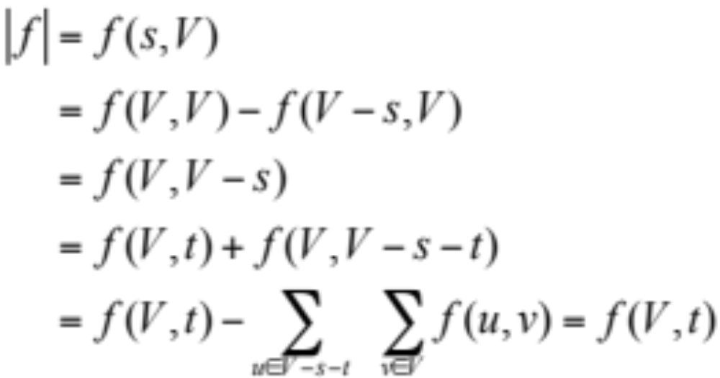
Proprietà del flusso
Una conseguenza

Slide 9
Il metodo del cammino aumentante
Con il metodo del cammino aumentante si parte con f(u,v) = 0 per ogni u e v e quindi si aumenta iterativamente il valore del flusso cercando un cammino dalla sorgente s al pozzo t lungo il quale sia possibile inviare ulteriore flusso
Il procedimento termina quando non vi sono più cammini aumentanti

Slide 10
Il metodo del cammino aumentante
Lo schema del metodo è il seguente:
AlgGenericoFlussoMassimo(G, s, t)
G rete di flusso con capacità c(u,v)
for “ogni u,v ∈ V[G]” do
f(u,v) ← 0
while “esiste un cammino aumentante P” do
“aumenta il flusso lungo P”
return f

Slide 11
La rete residua
Dato un flusso f in una rete di flusso G = (V,E) la capacità residua di un arco uv è la quantità
c_{f}(u,v) = c(u,v) - f(u,v)
La rete residua G_{f} = (V,E_{f}) è la rete con archi
E_{f} = {uv ∈ V×V : c_{f}(u,v) > 0}
e capacità c_{f}(u,v)

Slide 12
Un esempio
12
12
u
v
15
16
20
11
4
s
10
4
9
7
t
8
1
7
4
13
4
x
y
11
14
12
u
v
5
5
11
15
4
s
11
3
7
t
5
8
5
4
11
x
y
3

Slide 13
Proprietà additiva dei flussi
Sia f un flusso in una rete di flusso G = (V,E), sia G_{f} = (V,E_{f}) la rete residua e sia g un flusso in G_{f} = (V,E_{f})
Allora f + g è un flusso in G = (V,E) di valore
|f + g| = |f| + |g|

Slide 14
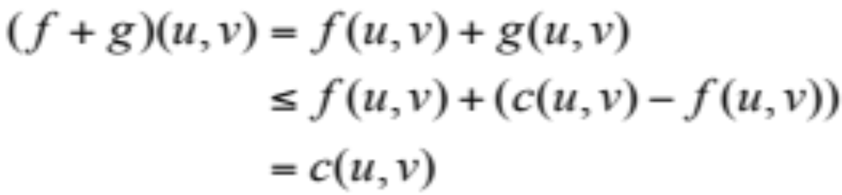
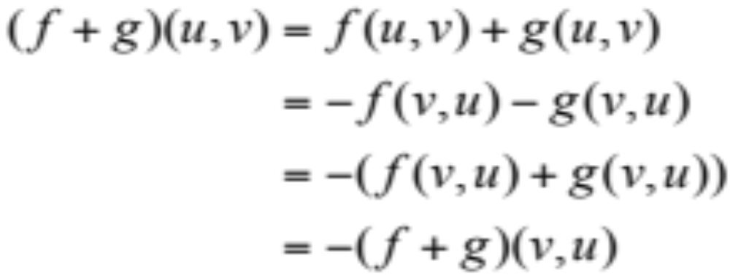
Dimostrazione
Limite di capacità:
Antisimmetria:

Slide 15
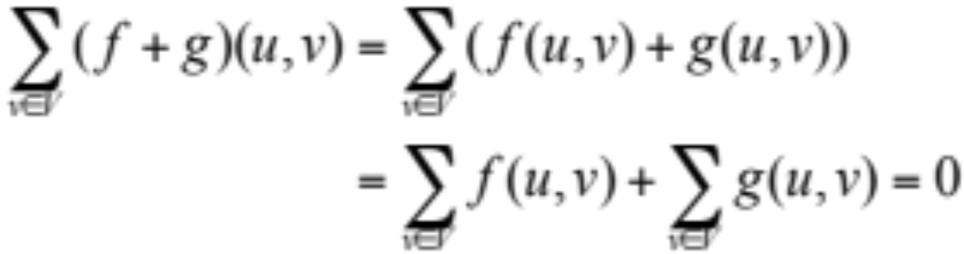
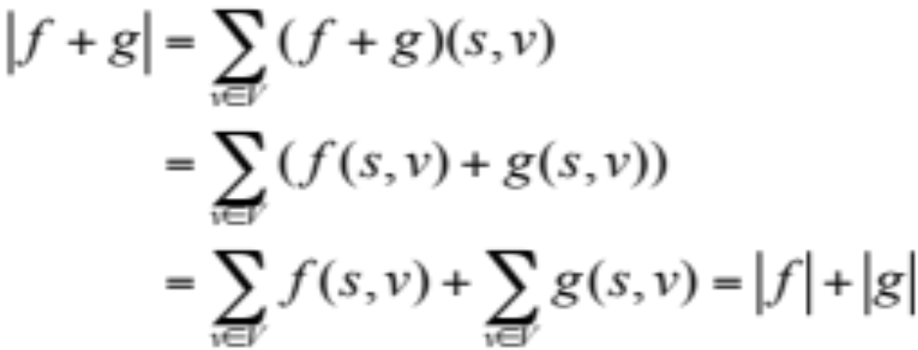
Dimostrazione
Conservazione: per ogni u ∈ V \{s,t}
Valore:

Slide 16
Cammini aumentanti
Un cammino aumentante è un cammino p da s a t nella rete residua.
La capacità di un cammino aumentante p è la minima capacità degli archi di p nella rete residua:
c_{f}(p) = min{c_{f}(u,v): uv arco in p}

Slide 17
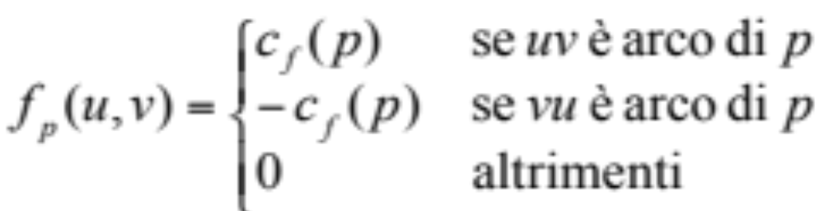
Flusso associato a un cammino aumentante
Se p è un cammino aumentante allora
è un flusso in G_{f} di valore |f_{p}| = c_{f}(p) > 0

Slide 18
Cammini aumentanti
Il metodo del cammino aumentante incrementa ripetutamente il flusso lungo dei cammini aumentanti finché non si arrivi ad un flusso di valore massimo
Dimostreremo ora che il flusso è massimo se e solo se non ci sono cammini da s a t nella rete residua
Per farlo abbiamo bisogno di definire il concetto di taglio in una rete di flusso

Slide 19
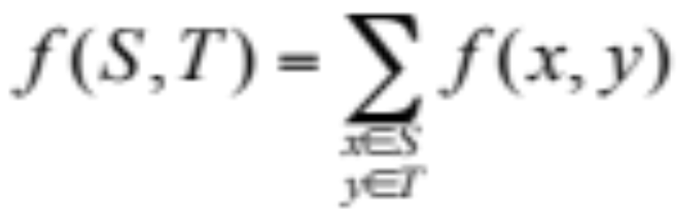
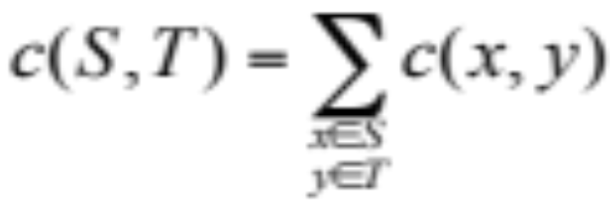
Cammini aumentanti
Un taglio in una rete di flusso G = (V,E) è un taglio (S,V\S) del grafo G tale che s ∈ S e t ∈ T = V\S
Se f è un flusso in G = (V,E), allora il flusso che attraversa il taglio (S,T) è
mentre la capacità del taglio è

Slide 20
Esempio
12
12
u
v
15
16
20
11
4
s
10
4
7
9
t
8
1
7
13
4
4
x
y
11
14
f (S,T ) = 12 –4 +11 = 19
c (S,T ) = 12 +14 = 26

Slide 21
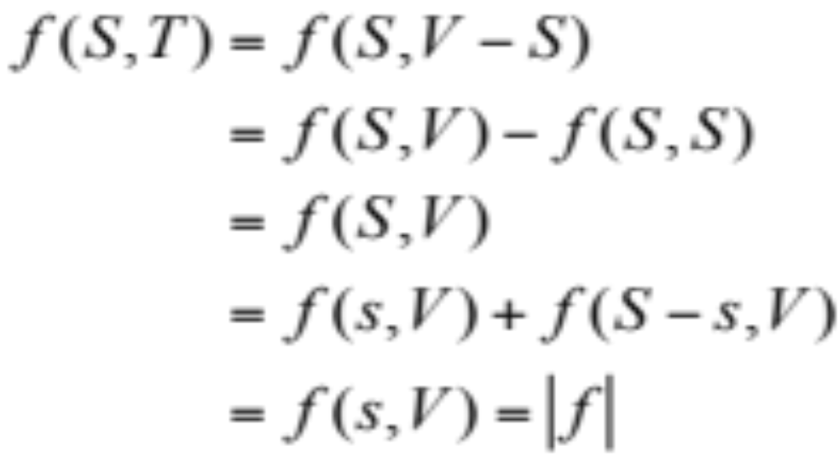
Proprietà dei tagli
Sia f un flusso in una rete di flusso G = (V,E).
Allora f (S,T ) = | f | per ogni taglio (S,T ).

Slide 22
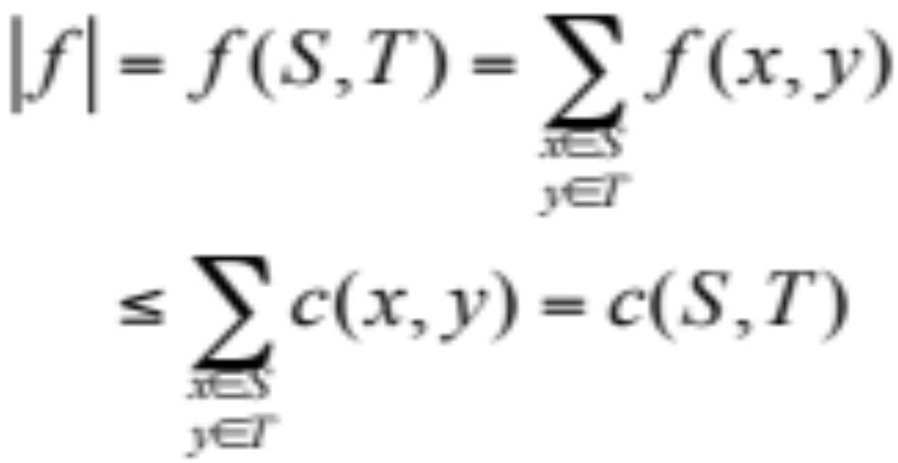
Conseguenza.
Sia f un flusso in una rete di flusso G = (V,E).
Allora | f | ≤ c(S,T ) per ogni taglio (S,T ).

Slide 23
Massimo flusso – minimo taglio
Massimo flusso – minimo taglio.
Sia f un flusso in una rete di flusso G = (V,E).
Allora le seguenti affermazioni sono equivalenti:
f è un flusso massimo di G
la rete residua G_{f} non ha cammini aumentanti
| f | = c(S,T ) per qualche taglio (S,T)

Slide 24
Dimostrazione (1) ⇒ (2)
Se esiste un cammino aumentante p allora f + f_{p} è un flusso di valore strettamente maggiore di f e quindi f non è massimo

Slide 25
Dimostrazione (2) ⇒ (3)
Supponiamo che non ci siano cammini aumentanti.
Sia S l’insieme di tutti i vertici raggiungibili dalla sorgente s nella rete residua G_{f} e sia
T = V \S.
Allora (S,T) è un taglio tale che f(x,y) = c(x,y) per ogni x ∈ S ed y ∈ T (altrimenti (x,y) ∈ E_{f}).
Pertanto | f | = f(S,T ) = c(S,T ).

Slide 26
Dimostrazione (3) ⇒ (1)
Per ogni taglio (S,T ) abbiamo che | f | ≤ c(S,T ).
Quindi se | f | = c(S,T ) per qualche taglio allora il flusso | f | è massimo.

Slide 27
Algoritmo di Ford-Fulkerson
FordFulkerson(G, s, t)
G rete di flusso con capacità c(u,v)
for “ogni uv ∈ E[G]” do
f(u,v) ← f(v,u) ← 0
while “esiste un cammino P da s a t in G_{f}” do
“calcola c(P) = min{c_{f}(u,v) : uv arco di P}”
for “ogni arco uv di P” do
f(u,v) ← f(u,v) + c(P)
f(v,u) ← - f(u,v)
return f

Slide 28
12
u
v
16
20
Rete
s
10
4
7
9
t
4
13
x
y
14
Cammino aumentante
4
12
u
v
16
20
4
4
s
10
4
9
7
t
4
Nuovo flusso
13
4
x
y
4
14

Slide 29
4
12
Nuovo flusso
u
v
16
20
4
4
s
10
4
9
7
t
4
13
4
x
y
4
14
8
Rete residua
u
v
12
4
20
4
4
s
10
4
7
t
5
4
13
4
x
y
10

Slide 30
8
Rete residua
u
v
12
4
20
4
4
s
10
4
7
t
5
4
13
4
x
y
Cammino aumentante
10
4
12
u
v
7
16
20
11
4
7
s
10
4
9
7
t
7
4
Nuovo flusso
13
4
x
y
11
14

Slide 31
4
12
Nuovo flusso
u
v
7
16
20
11
4
7
s
10
4
9
7
t
7
4
13
4
x
y
11
14
8
Rete residua
u
v
4
5
13
11
4
7
s
3
11
t
5
7
4
13
11
x
y
3

Slide 32
8
Rete residua
u
v
4
5
13
11
4
7
s
3
11
t
5
7
4
13
11
x
y
3
Cammino aumentante
12
12
u
v
15
16
20
11
4
s
10
4
9
7
t
1
7
8
4
Nuovo flusso
13
4
x
y
11
14

Slide 33
12
12
Nuovo flusso
u
v
15
16
20
11
4
s
10
4
9
7
t
1
7
8
4
13
4
x
y
11
14
12
Rete residua
u
v
5
5
11
4
15
s
11
3
t
5
7
8
4
5
11
x
y
3

Slide 34
12
Rete residua
u
v
5
5
11
4
15
s
11
3
t
5
7
8
4
5
11
x
y
Cammino aumentante
3
12
12
u
v
19
16
20
11
s
10
4
9
7
t
1
7
12
4
Nuovo flusso
13
4
x
y
11
14

Slide 35
12
12
Nuovo flusso
u
v
19
16
20
11
s
10
4
9
7
t
1
7
12
4
13
4
x
y
11
14
12
Rete residua
u
v
5
1
11
19
s
11
3
9
t
7
12
4
1
11
x
y
3

Slide 36
Complessità di Ford-Fulkerson.
Il for di inizializzazione:
for “ogni uv ∈ E[G]” do
f(u,v) ← f(v,u) ← 0
richiede tempo O(|E|).
Il test del ciclo while richiede il calcolo della rete residua (tempo O(|E|)) e la ricerca di un cammino aumentante (tempo O(|V|+|E|)).

Slide 37
Le istruzioni interne al ciclo while
“calcola c_{f}(P) = min{c_{f}(u,v) : uv arco di P}”
for “ogni arco uv di P” do
f(u,v) ← f(u,v) + c_{f}(P)
f(v,u) ← - f(u,v)
richiedono pure tempo O(|E|).
In totale ogni iterazione del ciclo while richiede tempo O(|E|) (per le ipotesi fatte |V| = O(|E|)).
Siccome queste istruzioni vengono eseguite per ogni cammino aumentante la complessità è O(|E| k) con k numero di cammini aumentanti.

Slide 38
La complessità dipende dal modo in cui vengono trovati i cammini aumentanti. Se vengono scelti male la complessità può essere anche molto elevata e in qualche caso l’algoritmo può anche non terminare.
Se le capacità sono intere allora il flusso aumenta ad ogni passo di almeno una unità e quindi la complessità è O(|E| | f |) come mostra il seguente esempio:

Slide 39
1000000
u
1000000
s
1
t
1000000
1000000
v
Se le capacità sono razionali il flusso aumenta ad ogni passo di almeno 1/m con m minimo comune multiplo dei denominatori. In questo caso la complessità è O(|E| | f | m).

Slide 40
La situazione peggiore si ha quando le capacità sono numeri reali.
In questo caso l’algoritmo può anche non terminare: il flusso aumenta di una quantità sempre minore ad ogni passo senza raggiungere mai il massimo (e a volte senza neppure convergere al massimo).
Vediamo un esempio:

Slide 41
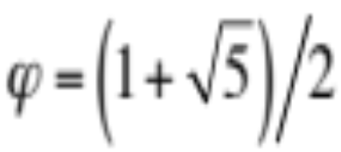
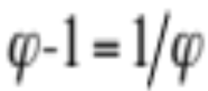
10
10
u
x
z
10
10
10
10
s
9
1
10-ϕ
ϕ
10
t
10
10
10
10
v
y
w
10
10
dove è il rapporto aureo che sappiamo soddisfa l’equazione . Il flusso massimo è 20.
La somma delle capacità nelle due direzioni è sempre 10. Per semplificare la figura possiamo omettere la capacità quando tra due vertici vi è un unico arco e indicare la capacità di uno solo degli archi quando ce ne sono due.

Slide 42
u
x
z
s
1
ϕ
t
v
y
w
1
u
x
z
s
1/ϕ
1
t
1
1
1
v
y
w

Slide 43
1
u
x
z
s
1/ϕ
1
t
1
1
1
v
y
w
1
u
x
z
1/ϕ
1/ϕ
s
1/ϕ
1/ϕ²
t
1
1/ϕ
1
1
v
y
w
1/ϕ

Slide 44
1
u
x
z
1/ϕ
1/ϕ
s
1/ϕ
1/ϕ²
t
1
1/ϕ
1
1
v
y
w
1/ϕ
1/ϕ²
1
u
x
z
1/ϕ
1/ϕ+ 1/ϕ²
s
1/ϕ³
1/ϕ²
t
1
1/ϕ
1
1+1/ϕ²
v
y
w
1/ϕ
1/ϕ²

Slide 45
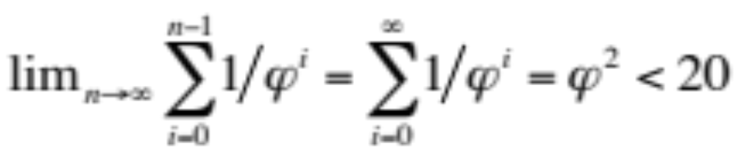
Procedendo in questo modo il flusso calcolato tende al limite:

Slide 46
Edmond Karp
Algoritmo di Edmonds-Karp
Edmonds e Karp hanno scoperto che se si usa la ricerca in larghezza per trovare il cammino aumentante la complessità dell’algoritmo di Ford-Fulkerson risulta O(|E|² |V |).
Per dimostrare il limite O(|E|² |V |) cominciamo con l’osservare che la distanza δ_{f}(s,v) di ogni vertice v dalla sorgente s nella rete residua non diminuisce quando il flusso viene incrementato con il flusso del cammino aumentante.

Slide 47
Assumiamo per assurdo che incrementando il flusso f si ottenga un flusso aumentato g tale che la distanza di un certo vertice v dalla sorgente s nella nuova rete residua sia risulti diminuita. Ossia
δ_{g}(s,v) < δ_{f}(s,v)
Tra tutti i vertici la cui distanza risulta diminuita prendiamo il vertice v con distanza δ_{g}(s,v) minima.
Quindi δ_{g}(s,u) ≥ δ_{f}(s,u) per ogni vertice u tale che δ_{g}(s,u) < δ_{g}(s,v).

Slide 48
Sia q un cammino minimo da s a v nella rete residua G_{g} e sia u il vertice che precede v in q (il cammino deve esistere perché δ_{g}(s,v) < δ_{f}(s,v) ≤ ∞).
Siccome q è un cammino minimo e uv è il suo ultimo arco avremo che δ_{g}(s,u) = δ_{g}(s,v) - 1 e quindi δ_{g}(s,u) ≥ δ_{f}(s,u).

Slide 49
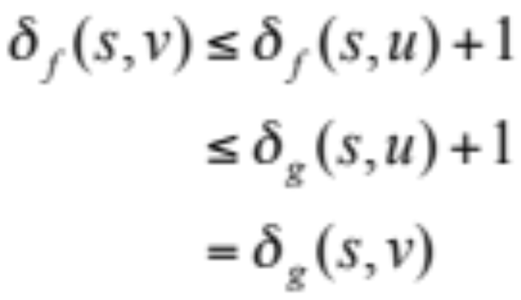
Se in G_{f} vi è l’arco uv, ossia f (u,v) < c(u,v), allora δ_{f}(s,v) ≤ δ_{f}(s,u) + 1 per la disuguaglianza triangolare e quindi
assurdo.

Slide 50
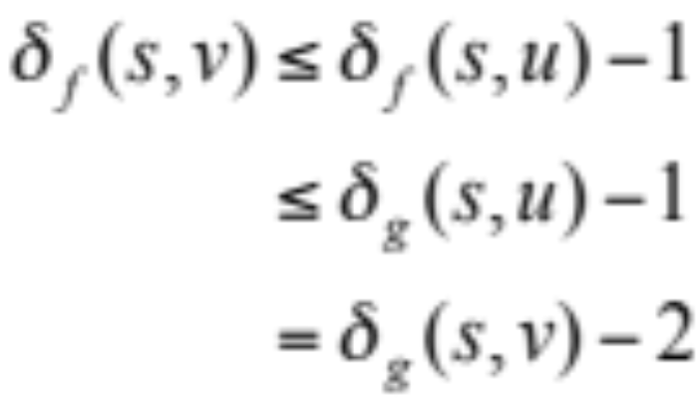
Quindi G_{f} non contiene l’arco uv e siccome esso appartiene a G_{g} il cammino aumentante p doveva contenere l’arco opposto vu.
Siccome p è un cammino minimo da s a t in G_{f} anche i suoi sottocammini sono cammini minimi e quindi δ_{f}(s,u) = δ_{f}(s,v) + 1. Quindi
assurdo.

Slide 51
Siamo ora in grado di mostrare che possono essere effettuati al più O(|E| |V |) incrementi di flusso e dunque vale il limite O(|E|² |V |) in quanto ogni passo richiede tempo O(|E|).
Diciamo che un arco uv della rete residua G_{f} è critico nel cammino aumentante p se uv è un arco di p e c(u,v) = c(p).

Slide 52
Ogni cammino aumentante contiene almeno un arco critico e gli archi che possono diventare critici sono gli archi in E più eventualmente gli archi opposti.
Se dimostriamo che uno stesso arco non può diventare critico più di |V |/2 volte allora il numero totale di archi critici e quindi il numero di cammini aumentanti è minore o uguale di
2|E| |V |/2 = |E| |V |

Slide 53
Dopo l’aumento del flusso un arco critico uv sparisce dalla rete residua e può riapparire soltanto dopo che sia stato trovato un successivo cammino aumentante contenente l’arco opposto vu.
Quindi prima che l’arco uv possa ridiventare critico bisogna che vu sia apparso come arco di un cammino aumentante.

Slide 54
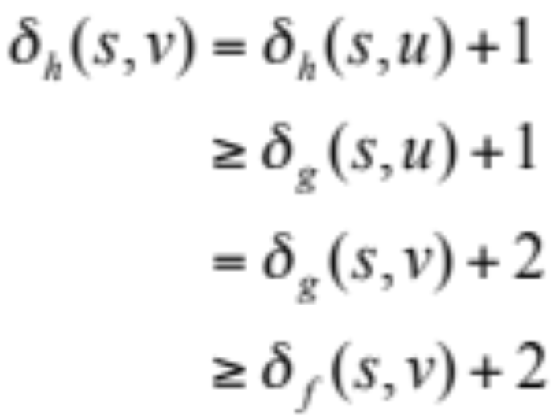
Quando uv è critico δ_{f}(s,v) = δ_{f}(s,u) + 1.
Quando, in seguito, l’arco opposto vu compare in un cammino aumentante δ_{g}(s,u) = δ_{g}(s,v) + 1 e quando l’arco uv ridiventa critico δ_{h}(s,v) = δ_{h}(s,u) + 1.
Ma le distanze non possono diminuire e quindi

Slide 55
Siccome le distanze finite sono tutte minori di
|V | e tra due volte successive in cui l’arco uv diventa critico la distanza δ(s,v) aumenta di 2 l’arco uv può diventare critico al più |V |/2 volte.
La complessità di Ford-Fulkerson nella versione di Edmonds-Karp è dunque O(|E|² |V |).

Slide 56
Vi è un’altra famiglia di algoritmi basati sulla tecnica dei preflussi dovuta a Karzanov.
A questa famiglia appartiene l’algoritmo detto del “sollevamento del fronte” che ha complessità O(|V|³).
Il miglior algoritmo della famiglia è dovuto a Goldberg e Tarjan ed ha complessità
O(|V||E| log(|V|²/|E|))

Slide 57
Problema del massimo numero di coppie
Un grafo non orientato G = (V,E) si dice bipartito se i suoi vertici si possono ripartire in due sottoinsiemi S e D tali che ogni arco abbia estremi appartenenti a sottoinsiemi distinti (E ⊆ S×D).
Se xy è un arco diciamo che x e y si possono accoppiare.
Il problema chiede di trovare un insieme massimo di coppie distinte.

Slide 59
Soluzione: trasformarlo in un problema di flusso massimo!!
s
t

Slide 60
Problema delle vie di fuga
Data una griglia rettangolare n×m ed un insieme di k vertici di tale griglia trovare k cammini disgiunti sui vertici che congiungono i k vertici dati a k vertici distinti sul contorno della griglia
.
.

Slide 61
Esempio:

Slide 62
Questo problema invece non ha soluzioni:

Slide 63
Riduzione al problema di flusso massimo:
s
t

